Slide 1
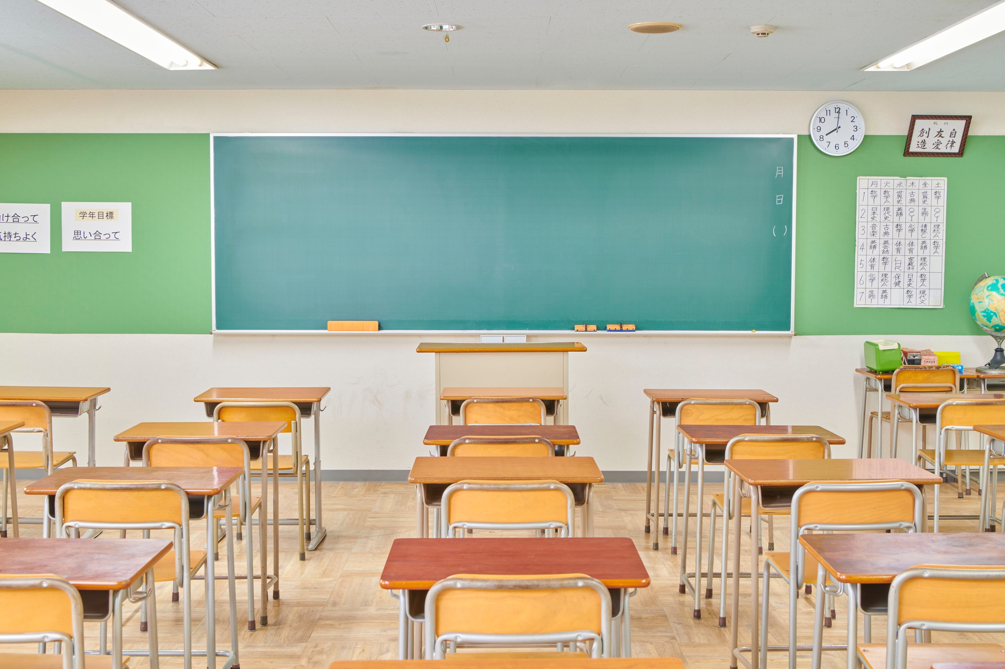
ΟΙ ΜΑΘΗΤΕΣ ΤΗΣ ΣΤ’ ΄ΤΑΞΗΣ ΤΟΥ ΔΗΜΟΤΙΚΟΥ ΣΧΟΛΕΙΟΥ ΑΕΤΟΥ
ΥΛΟΠΟΙΗΣΑΝ ΤΟ ΠΡΟΓΡΟΓΡΑΜΜΑ «ΓΥΜΝΑΣΙΟ ΕΡΧΟΜΑΣΤΕ»
ΣΚΟΠΟΣ ΤΟΥ ΠΡΟΓΡΑΜΜΑΤΟΣ
Προσπαθεί να δημιουργήσει μια ομαλή γέφυρα ανάμεσα στο δημοτικό και το γυμνάσιο,
ανάμεσα σε δύο πραγματικότητες για τον μαθητή, της αναπτυξιακής αλλαγής και της εκπαιδευτικής βαθμίδας. Το συγκεκριμένο υλικό αποτελεί ένα πλήρες εγχειρίδιο για τον εκπαιδευτικό,
ένα υλικό γνώσης και πραγμάτωσης βιωματικών παρεμβάσεων σε μαθητές στ’δημοτικού.
Οι δέκα συναντήσεις που προτείνει αποτελούν ένα σύνολο γνώσεων
ο οποίο ανακαλύπτεται από τον μαθητή,
μια σειρά βιωμάτων που μοιράζονται με στόχο
την προαγωγή της ψυχικής του υγείας, την ανάδειξη των δεξιοτήτων του, την εμψύχωσή του.

Slide 2
Ταυτόχρονα νιώθουμε και φόβο μήπως χαθούμε στουςάγνωστους δρόμους,
μήπως δεν καταλάβουμε τη γλώσσα αυτών των «άλλων ανθρώπων»
και τελικά δεν καταφέρουμε να επικοινωνήσουμε μαζί τους.
Κάπως έτσι βιώνουν και τα παιδιά του δημοτικού τη μετάβασή τους στο γυμνάσιο.
Νιώθουν χαρά για το μεγάλωμά τους και τη μετάβασή τους σε μια ανώτερη εκπαιδευτική βαθμίδα,
αλλά και αγωνία μήπως χαθούν στους χώρους του καινούριου σχολείου,
αγωνία αν οι καινούριοι φίλοι τούς συμπαθήσουν,
άγχος για το αν θα κατανοήσουν τους καινούριους δασκάλους και τα νέα μαθήματα.

Slide 3
Κάθε φορά που στη ζωή μας μεταβαίνουμε από μια παλιά, οικεία κατάσταση σε μια άλλη, νέα και άγνωστη,
γεννιούνται μέσα μας αντιφατικά συναισθήματα.
Κάθε νέα κατάσταση μας προκαλεί φόβο και ελπίδαταυτόχρονα.
Φόβο για το άγνωστο και ελπίδα ότι το νέο θα φέρει κάτι καλό.
Μοιάζει με ταξίδι σε έναν καινούριο τόπο,
το οποίο προσφέρει τη χαρά της ανακάλυψης των πραγμάτων που θα μας χαρίσουν νέα βιώματα,
θα μας γνωρίσουν νέα πρόσωπα και συγκινήσεις, που ενέχουν την ελπίδα ενός εσωτερικούανοίγματος.

Slide 4
Το πρόγραμμα στοχεύει οι μαθητές:
· Να εκφράσουν σκέψεις, ανησυχίες και συναισθήματα σχετικά με το μεγάλωμά τους
και το πέρασμα στο γυμνάσιο.
· Να ευαισθητοποιηθούν σε δεξιότητες που μπορούν να δράσουν προστατευτικά στο μεγάλωμά τους.
· Να μάθουν χρήσιμες πληροφορίες για το νέο τους σχολείο
· Να τους δοθεί η δυνατότητα να αποχαιρετήσουν το δημοτικό.

Slide 5
ΟΙ ΔΡΑΣΕΙΣ ΜΑΣ
Ξεκινήσαμε με το συμβόλαιο της τάξης χωριστήκαμε σε ομαδες
Οι συναντησεις μας ήταν πραγματικά ενδιαφέρουσες.
Μιλήσαμε για τους πειρασμούς και τις επιρροές,
για την φιλία,παίξαμε παιχνίδι ρόλων ,
μιλήσαμε για τις αλλαγές στο σώμα ,
επισκεφθήκαμε το γυμνάσιο
Δημιουργήσαμε με canva την αφισα για την μεταβαση μας στο γυμνάσιο
και τέλος κλείσαμε με την γιορτή αποχαιρετισμού.
Είπαμε αντίο στο δημοτικό και ένα γεια στο γυμνάσιο.

Slide 6
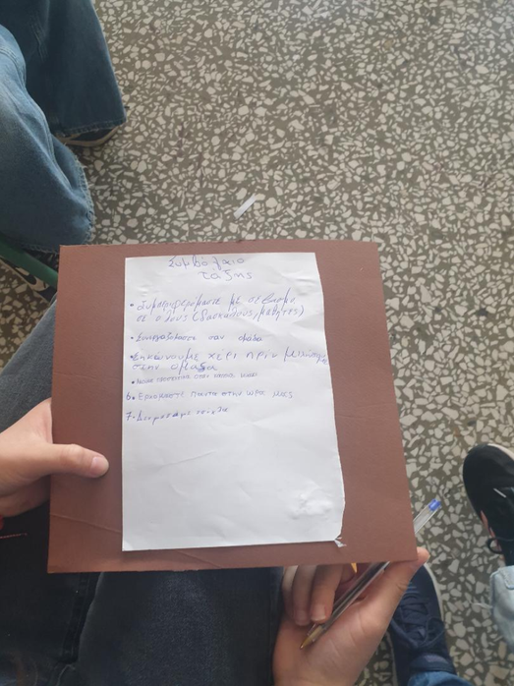
ΔΗΜΙΟΥΡΓΗΣΑΜΕ ΤΟ ΣΥΜΒΟΛΑΙΟ ΤΗΣ ΟΜΑΔΑΣ!!!

Slide 7
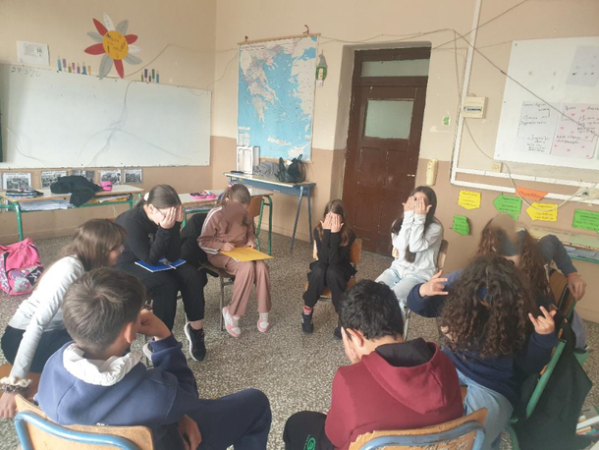
ΟΙ ΣΥΝΑΝΤΗΣΕΙΣ ΜΑΣ

Slide 8
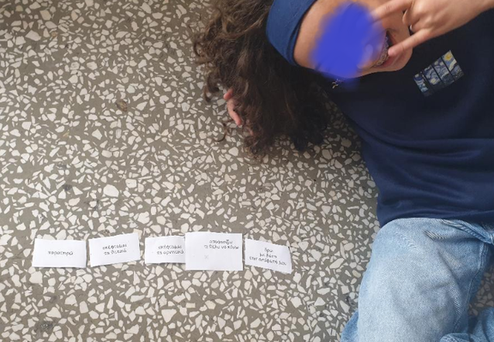
ΤΑ ΠΑΙΧΝΙΔΙΑ ΜΑΣ ΜΕΣΩ ΤΩΝ ΟΠΟΙΩΝ ΓΝΩΡΙΣΑΜΕ ΚΑΛΥΤΕΡΑ ΤΟ ΠΩΣ ΝΑ ΠΑΤΑΜΕ ΚΑΛΥΤΕΡΑ ΣΤΑ ΠΟΔΙΑ ΜΑΣ

Slide 9
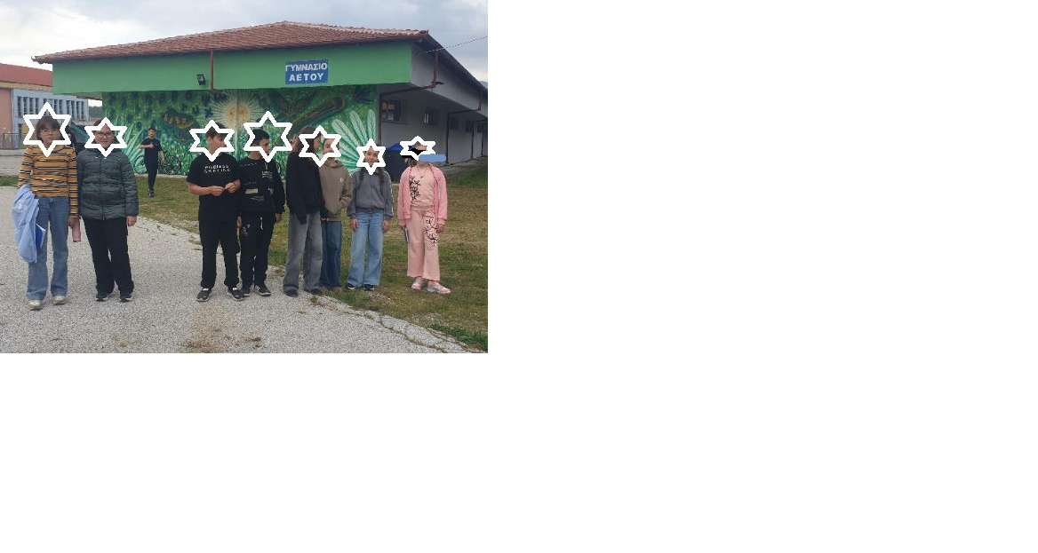
ΕΠΙΣΚΕΨΗ ΣΤΟΝ ΧΩΡΟ ΤΟΥ ΓΥΜΝΑΣΙΟΥ ΑΕΤΟΥ

Slide 10
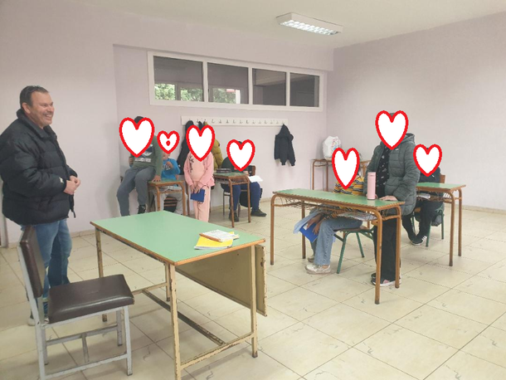
ΓΝΩΡΙΜΙΑ ΜΕ ΤΟΥΣ ΚΑΘΗΓΗΤΕΣ

Slide 11

ΔΗΜΙΟΥΡΓΙΑ ΔΗΜΙΟΥΡΓΗΜΑΣΕ ΜΙΑ ΑΦΙΣΑ!!!

Slide 12
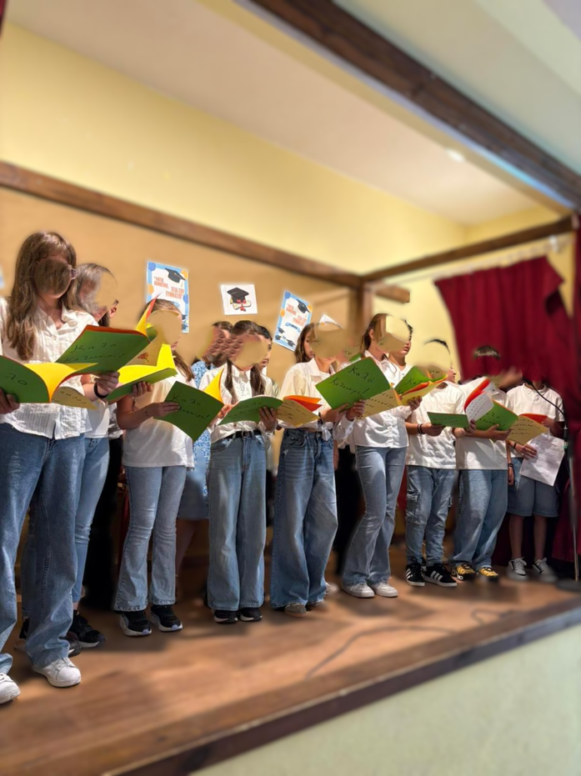
ΑΠΟΧΑΙΡΕΤΟΥΜΕ
ΤΟ ΔΗΜΟΤΙΚΟ
ΣΧΟΛΕΙΟ!!!

Slide 13
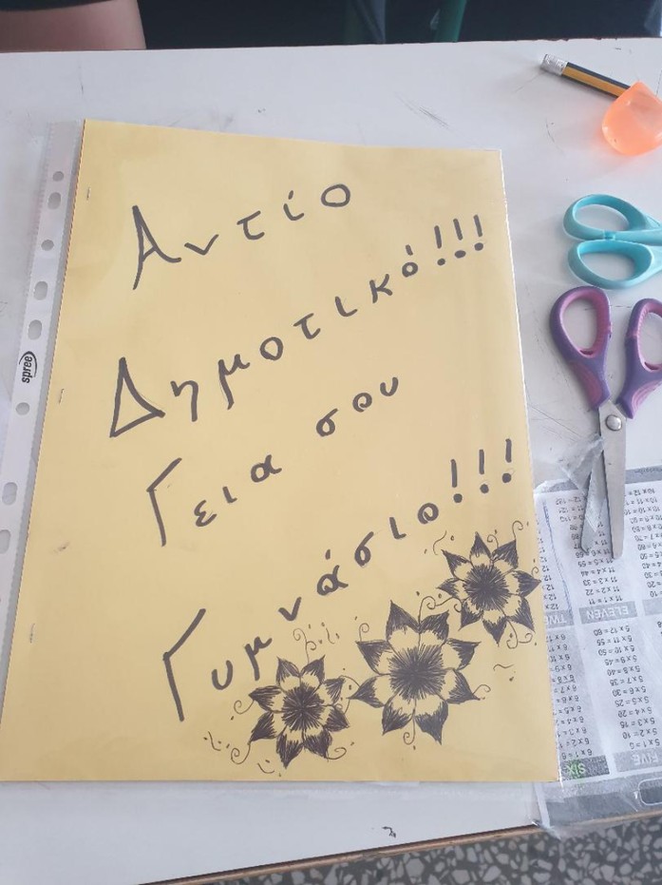
ΤΟ ΤΕΤΡΑΔΙΟ ΤΩΝ ΕΡΓΑΣΙΩΝ ΚΑΙΟΧΙ ΜΟΝΟ

Slide 14
ΤΟ ΠΡΟΓΡΑΜΜΑ ΑΡΕΣΕ ΣΤΟΥΣ ΜΑΘΗΤΕΣ .
ΤΟ ΒΡΗΚΑΝ ΕΝΔΙΑΦΕΡΟΝ,ΓΙΑΤΙ ΗΤΑΝ ΒΙΩΜΑΤΙΚΟΚΑΙ ΤΟ ΔΙΑΣΚΕΔΑΣΑΝ ΑΡΚΕΤΑ

Slide 15
ΣΑΣ ΕΥΧΑΡΙΣΤΩ ΠΟΛΥ!!!
Η ΔΑΣΚΑΛΑ ΣΑΣ :
ΜΙΧΟΥΛΗ ΝΙΚΗ

